Slide 1
Обяснителна записка за касовото изпълнение на бюджета на Първо основно училище “Никола Йонков Вапцаров”, гр. Берковица
към 31.03.2025 г.

Slide 2
Разходи по параграфи
Параграф 01-00/заплати и възнаграждения на персонала/
*план – лв./отчет – 158 418,00 лв.
Параграф 02-02 /за персонала по извънтрудови правоотношения
*план - лв./отчет 0,00 лв.

Slide 3
Параграф 02-05 /изплатени суми от СБКО с характер на възнаграждение - представително облекло/
*план - лв./отчет - 7009,00 лв.
Параграф 02-08 /обещетения на персонал, с характер на възнаграждение/
*план лв./отчет

Slide 4
Параграф 05-51 /ДОО осигурителни вноски от работодателя/
*план - лв/отчет - 24188,00 лв.
Параграф 05-52 /УчПФ осигурителни вноски от работодателя/
*план - лв./отчет –7842,00 лв.
Параграф 05-60/ЗО осигурителни вноски от работодателя/
*план - лв./отчет -10782,00 лв.
Параграф 05-80/ДЗПО осигурителни вноски от работодателя/
*план - лв./отчет -4066,00 лв.

Slide 5
Параграф 10-11 /разходи за храна/
*план - лв./отчет - 3307,00 лв.
Параграф 10-12 /разходи за медикаменти/
*план - лв./отчет - лв.
Параграф 10-13 /разходи за постелен инвентар и работно облекло/
*план - лв./отчет –лв.
Параграф 10-14 /разходи за учебници/
*план - 225,00 лв./отчет - 225,00 лв.
Параграф 10-15 / разходи за материали
*план - лв./отчет - 2819,00 лв.

Slide 6
Параграф 10-16 /разходи за вода, горива и ел. енергия/
*план - лв./отчет - 7709,00 лв.
Параграф 10-20 /разходи за външни услуги
*план - лв./отчет - 5326,00 лв.
Параграф 10-51 /разходи за командировки в страната/
*план - лв./отчет – 254,00 лв.
Параграф 10-62 /разходи за застраховка/
*план – лв./ отчет 20,00 лв.

Slide 7
Параграф 19-81 /разходи за общински данъци и такси/
*план - лв./отчет - 5049,00 лв.
Параграф 52-01 / придобиване на компютри и хардуер/
*план – 0,00 лв./ отчет – 0,00лв.
Параграф 52-03 /придобиване на друго оборудване, машини и съоръжения /
*план – лв./ отчет – 0,00лв.

Slide 8
Приходи по параграфи
Параграф 53-01 /придобиване на програмни продукти и лицензи за програмни продукти/
*план – 00,00 лв./ отчет – 0,00лв.
Параграф 61-09 /Приходи от ОБА - вътрешни трансфери в системата на първостепенния разпоредител/
*план –лв./ отчет – 327 150,00 лв.

Slide 9
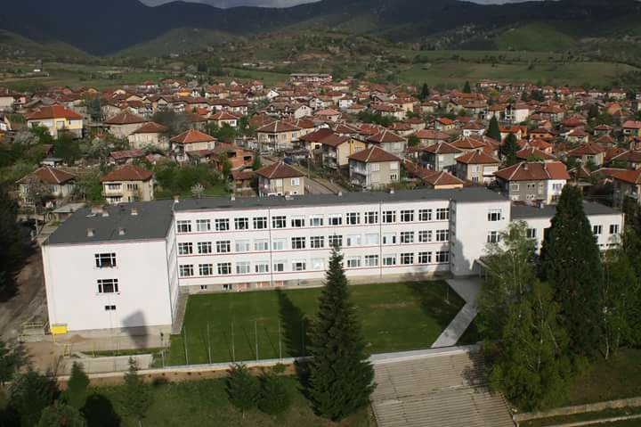
Анастасия Грудова Катя Василева Счетоводител Директор
email:n.vaptsarov@1ou-berk.com

